Slide 1
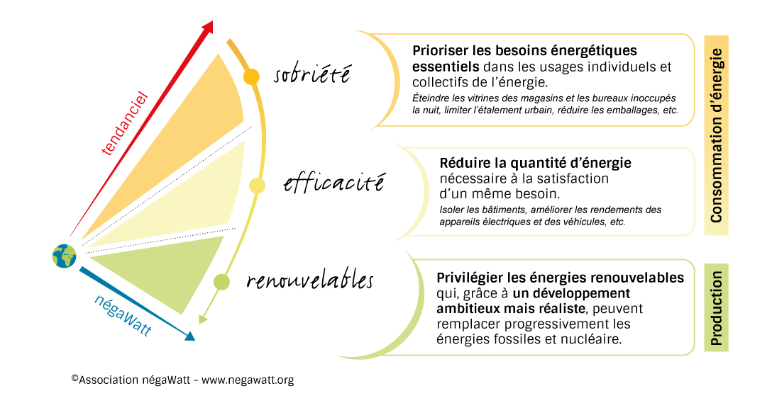
Transition et patrimoine
Réduire nos besoins / nos consommations en alliant sobriété et efficacité
Décarboner & Migrer vers du vert

Slide 2
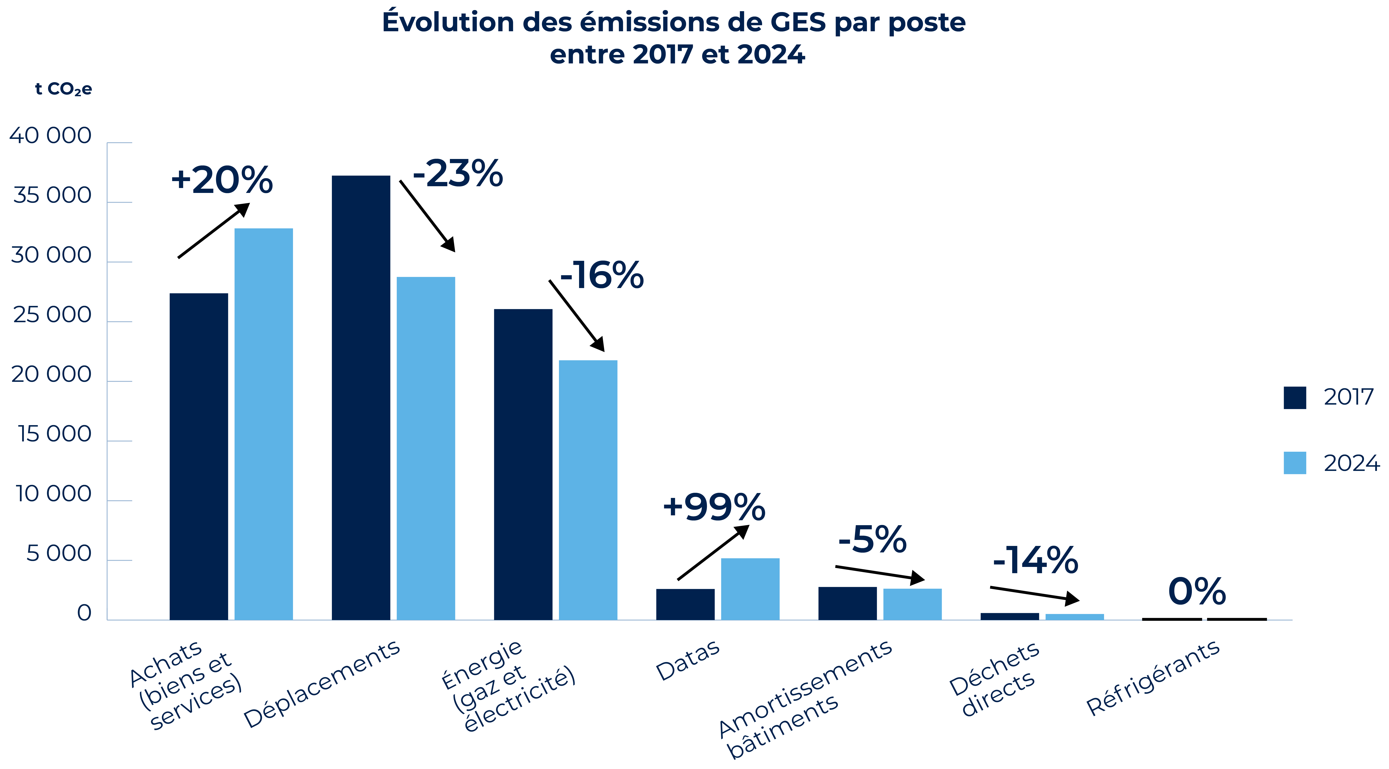
Bilan carbone

Slide 3
Quelle norme énergétique atteindre ?
40 KWhth/m2 Objectif
27 KWhe/m2 Tertiaire
3

Slide 4
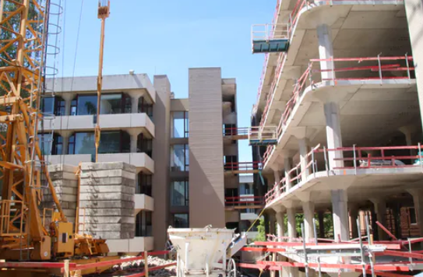
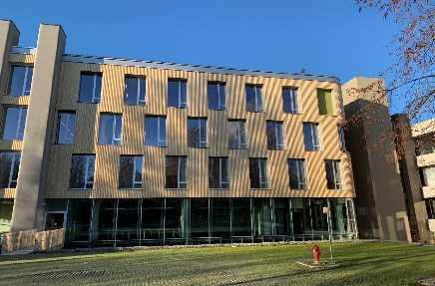
Travaux de rénovations lourdes– Tour de Serres
4

Slide 5
Travaux de rénovations lourdes– Tour de Serres
( base = année )
- 71%
5

Slide 6
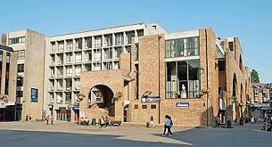
Travaux de rénovations lourdes – Halles CV08
( base = hiver )
- 59%
6

Slide 7
choix du projet et alternatives possibles
besoins propres de l'UCL en chaleur et en électricité
poids des certificats verts dans le choix de la solution
utilisation de l'excédent / approvisionnement en cas de manquement
rendement énergétique et pertinence de la solution choisie
perspectives d'extension/de transition
ouverture vers le public : réseau de chaleur et communauté d'énergie

Slide 8
choix du projet et alternatives possibles
besoins propres de l'UCL en chaleur et en électricité
poids des certificats verts dans le choix de la solution
utilisation de l'excédent / approvisionnement en cas de manquement
rendement énergétique et pertinence de la solution choisie
perspectives d'extension/de transition
ouverture vers le public : réseau de chaleur et communauté d'énergie

Slide 9
Auteur du projet a eu toute liberté
Biomasse choisie car une partie de la ressource à proximité
Géothermie pas démontrée (mais peut-être existante)

Slide 10
choix du projet et alternatives possibles
besoins propres de l'UCL en chaleur et en électricité
poids des certificats verts dans le choix de la solution
utilisation de l'excédent / approvisionnement en cas de manquement
rendement énergétique et pertinence de la solution choisie
perspectives d'extension/de transition
ouverture vers le public : réseau de chaleur et communauté d'énergie

Slide 11
45 GWh de chaleur (~100% chaleur de la centrale)
  Décroissance attendue de 2% par an
25 GWh électricité (~50% élec centrale)
  PPA pour site de Woluwé

Slide 12
choix du projet et alternatives possibles
besoins propres de l'UCL en chaleur et en électricité
poids des certificats verts dans le choix de la solution
utilisation de l'excédent / approvisionnement en cas de manquement
rendement énergétique et pertinence de la solution choisie
perspectives d'extension/de transition
ouverture vers le public : réseau de chaleur et communauté d'énergie

Slide 13
Certificats verts permettent la réalisation du projet
Business plan et comptes sont confidentiels (procédure marché public)

Slide 14
choix du projet et alternatives possibles
besoins propres de l'UCL en chaleur et en électricité
poids des certificats verts dans le choix de la solution
utilisation de l'excédent / approvisionnement en cas de manquement
rendement énergétique et pertinence de la solution choisie
perspectives d'extension/de transition
ouverture vers le public : réseau de chaleur et communauté d'énergie

Slide 15
Manquement : UCLouvain garde éléments de chaufferie
(panne et maintenances programmées)
Excédent : Vente par Idex sans intervention de l’UCLouvain

Slide 16
choix du projet et alternatives possibles
besoins propres de l'UCL en chaleur et en électricité
poids des certificats verts dans le choix de la solution
utilisation de l'excédent / approvisionnement en cas de manquement
rendement énergétique et pertinence de la solution choisie
perspectives d'extension/de transition
ouverture vers le public : réseau de chaleur et communauté d'énergie

Slide 17
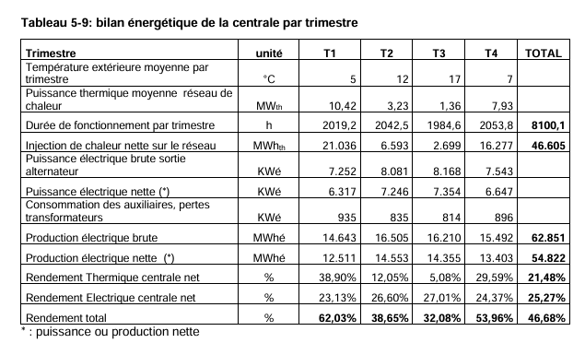

Slide 18
choix du projet et alternatives possibles
besoins propres de l'UCL en chaleur et en électricité
poids des certificats verts dans le choix de la solution
utilisation de l'excédent / approvisionnement en cas de manquement
rendement énergétique et pertinence de la solution choisie
perspectives d'extension/de transition
ouverture vers le public : réseau de chaleur et communauté d'énergie

Slide 19
Collaboration UClouvain / Idex GBES pour 20 ans
(+5 optionnels)
But explicite de l’UCLouvain à se passer de combustion

Slide 20
choix du projet et alternatives possibles
besoins propres de l'UCL en chaleur et en électricité
poids des certificats verts dans le choix de la solution
utilisation de l'excédent / approvisionnement en cas de manquement
rendement énergétique et pertinence de la solution choisie
perspectives d'extension/de transition
ouverture vers le public : réseau de chaleur et communauté d'énergie

Slide 21
Ouverture vers le public :
  Décret Wallon: https://wallex.wallonie.be/eli/loi-decret/2020/10/15/2020204339
  Arrêté d’exécution : https://wallex.wallonie.be/eli/arrete/2022/07/07/2022033704
  Infos détaillées: https://energie.wallonie.be/home/energies-vertes/reseau-de-chaleur/organisation-du-marche-de-l-energie-thermique-et-des-reseaux-d-energie-thermique-en-wallonie.html
Communauté d’énergie :
  Très peu en Wallonie, réglementairement compliqué et pas rentable.

Slide 22
La filière biomasse et son usage énergétique
Assemblée citoyenne – Projet cogénération MSG
Jérémie Geelen – Market Intelligence Director – Bioenergy Europe

Slide 23
Au programme
Contexte général de la bioénergie et son importance dans le mix énergétique
Impact climatique de la bioénergie, quid des émissions?
Classification de la matière première concernée par le projet et quantification

Slide 24
Au programme
Contexte général de la bioénergie et son importance dans le mix énergétique
Impact climatique de la bioénergie, quid des émissions?
Classification de la matière première concernée par le projet et quantification

Slide 25
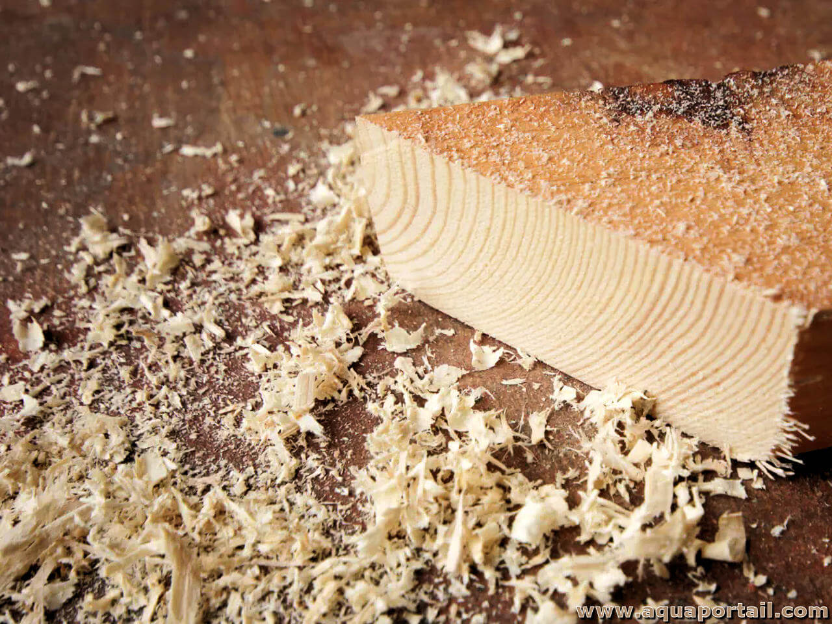
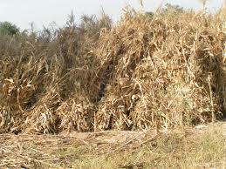
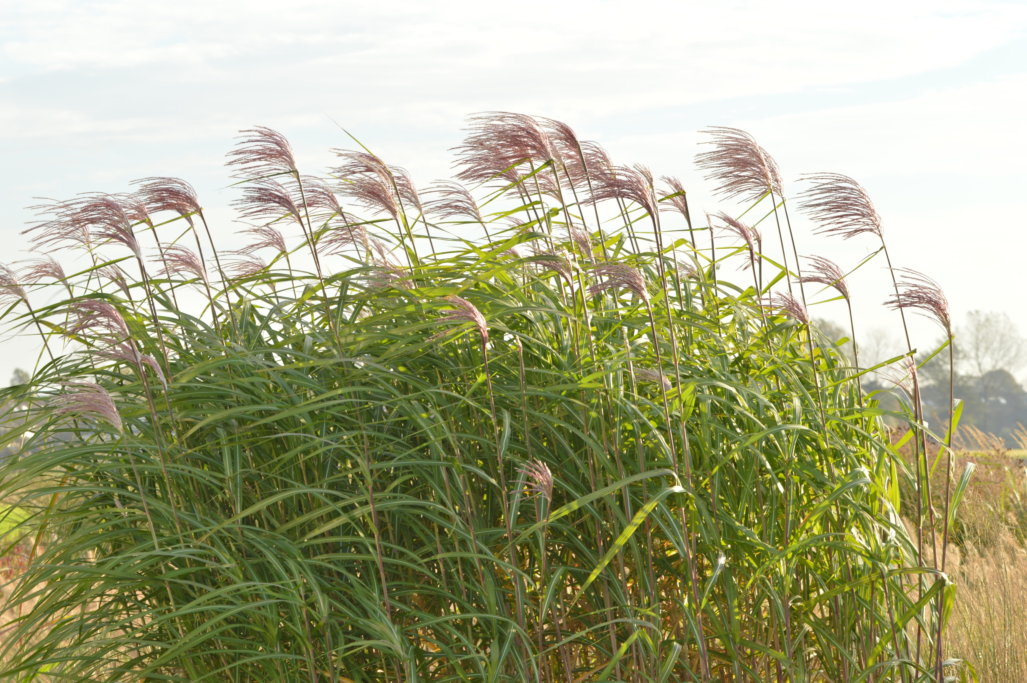
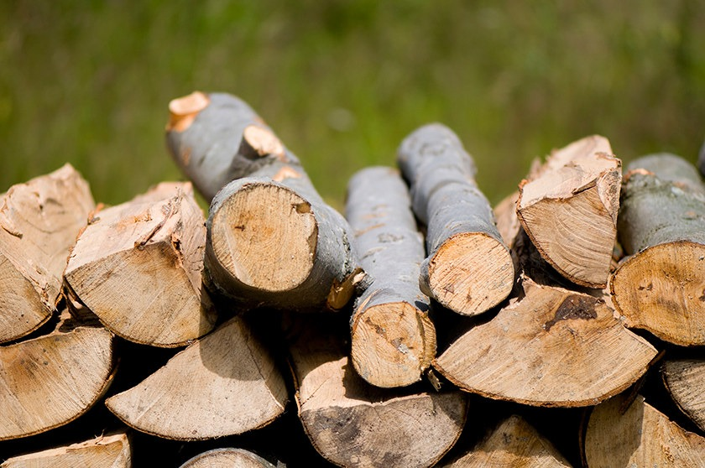
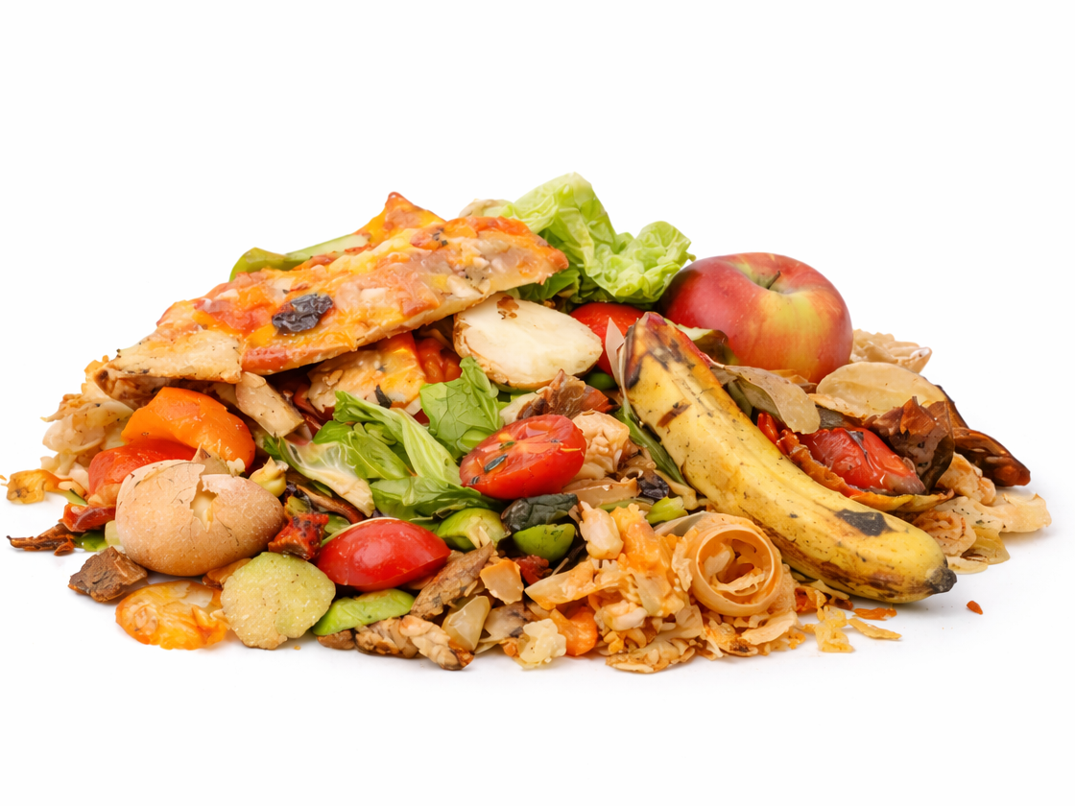
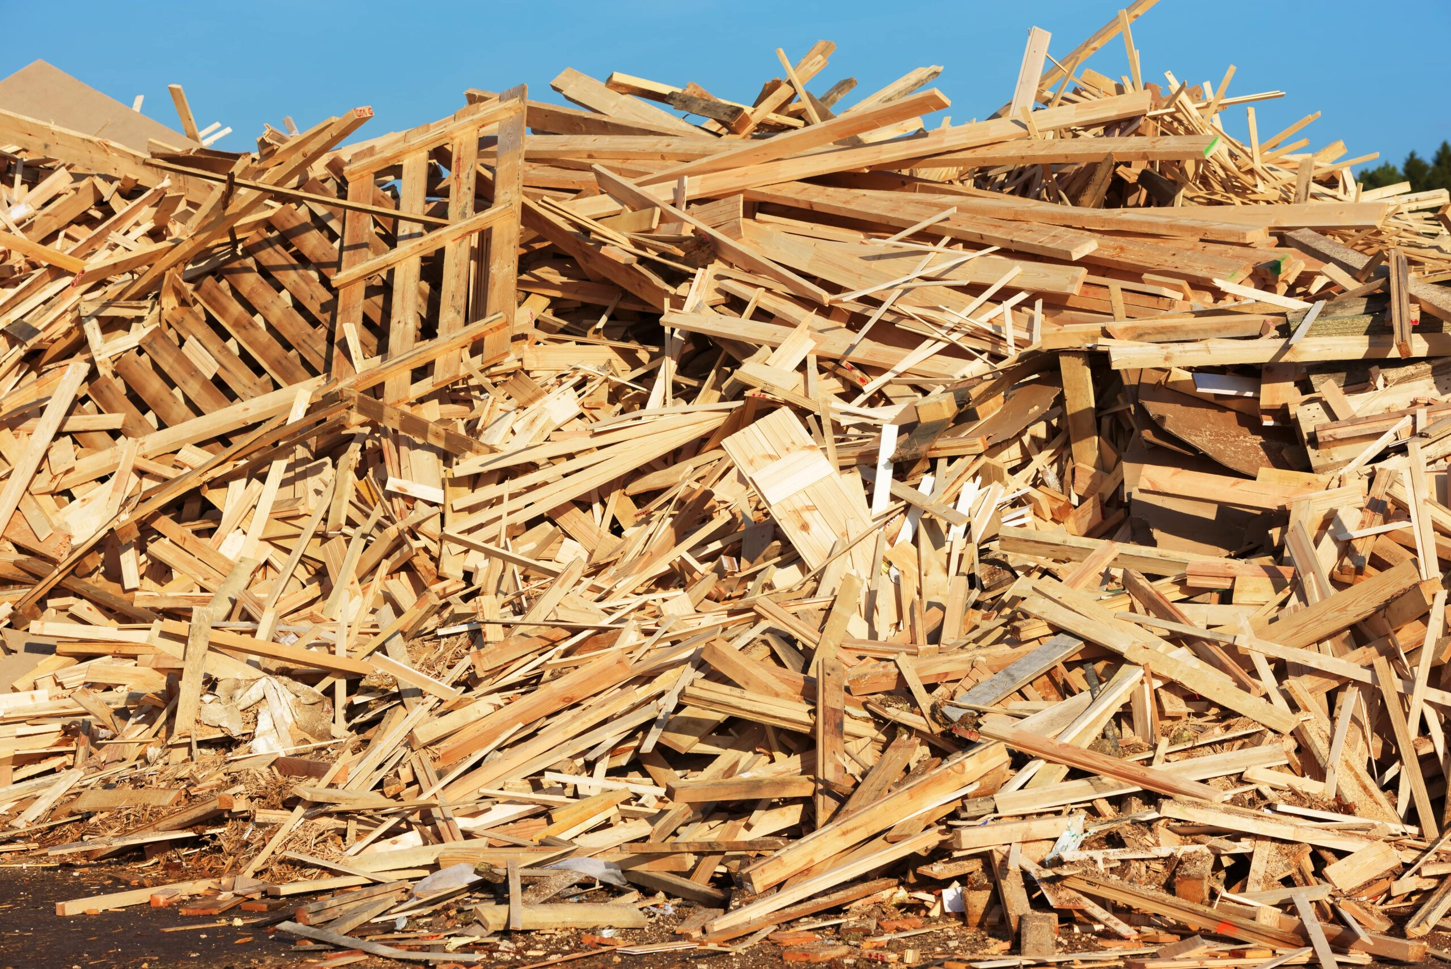
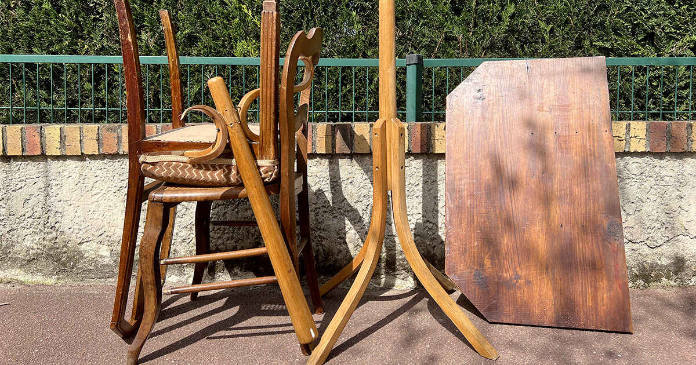
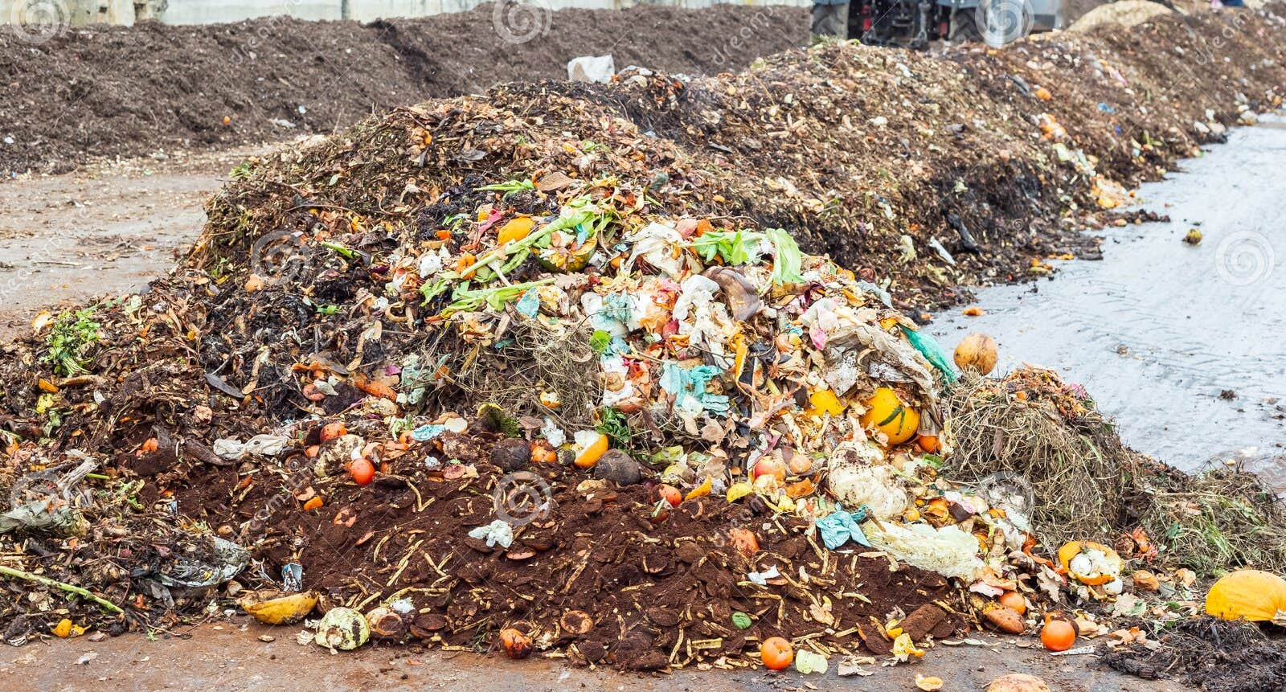
Contexte général
Bioénergie : énergie produite à partir de matière organique d’origine biologique (appelée biomasse)
Bois de chauffage
Résidus de transformation
Résidus agricoles
Cultures énergétiques
Déchets organiques municipaux
Bois de récupération
Bois de démolition
Déchets organiques industriels
Grande variabilité et usages multiples!

Slide 26
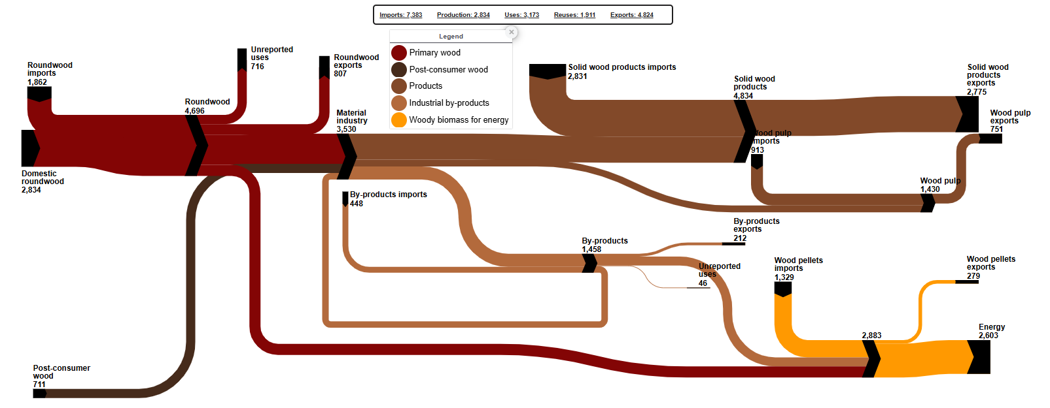
Flux biomasse boisée en belgique

Slide 27



Contexte général – les usages
Chauffage domestique
Chaleur industrielle (haute T°)
Réseau de chaleur
COGENERATION
Turbines à vapeur
Biodiesel
Bioéthanol
SAF (fuel d’aviation)
Fuels maritimes

Slide 28

Contexte général – quantification EU
x2,8
x2,4
Source: Eurostat
Notes:
Mix énergétique européen : 75% fossile et 25% RES → Bioenergy environ 12% du mix énergétique total européen

Slide 29

Contexte général – quantification Belge
X7,4
X4,2
Source: Eurostat
Notes:
Mix énergétique belge : 85,7% fossile et 14,3% renouvelable

Slide 30
Contexte général – place du renouvelable
25%
14,3%
Source: Eurostat

Slide 31
Au programme
Contexte général de la bioénergie et son importance dans le mix énergétique
Impact climatique de la bioénergie, quid des émissions?
Classification de la matière première concernée par le projet et quantification

Slide 32
Les émissions de GES associées à la bioénergie
« Bruler du bois, ça émet du CO₂ ! »
… alors pourquoi la bioénergie est-elle considérée comme neutre en carbone, et comptabilisée comme énergie renouvelable?

Slide 33
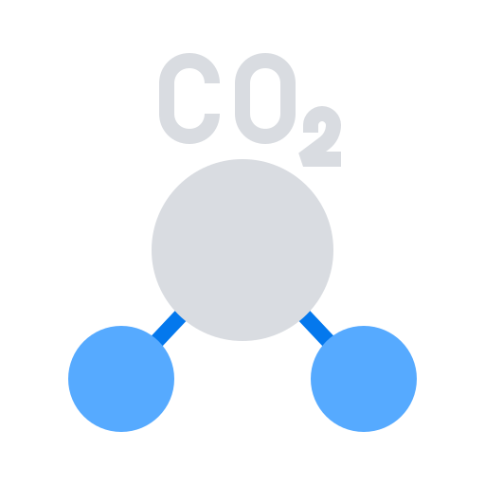
Les émissions de GES associées à la bioénergie
Carbone biogénique VS carbone fossile

Slide 34






Les émissions de GES associées à la bioénergie
Carbone biogénique VS carbone fossile
Carbone atmosphérique
Carbone atmosphérique
Carbone fossile
Biosphère

Slide 35
Les émissions de GES associées à la bioénergie
Le principe central GIEC (2006/2019)
Le CO₂ biogénique émis lors de la combustion de biomasse n'est pas comptabilisé dans le secteur Énergie. Il est pris en compte dans le secteur UTCATF (LULUCF).
Chaque prélèvement de biomasse (récolte) est considérée comme une émission dans le secteur UTCATF et est donc pris en compte dans les bilans annuels des pays
Notes:
Source: Guidelines IPCC for national GHG inventories

Slide 36
Et le critère renouvelable?
Les prélèvements de biomasse s’accompagne presque toujours (obligation légale) d’un reboisement ou replantage → Absorption de CO₂ continue
La bioénergie est explicitement intégrée dans la stratégie climatique européenne via la RED (Renewable Energy Directive)
L’usage de la bioénergie identifié comme indispensable pour atteindre les objectifs d’énergie renouvelable par plusieurs institutions

Slide 37
Au programme
Contexte général de la bioénergie et son importance dans le mix énergétique
Impact climatique de la bioénergie, quid des émissions?
Classification de la matière première concernée par le projet et quantification

Slide 38
Le « bois déchet » et ses différents types
Bois déchet : tout matériau à base de bois dont le détenteur se défait après usage ou qui résulte d’une transformation (sous-produit)
Catégorie | Définition | Exemples concrets | Usage énergétique?
Bois A | Bois naturel et non traité | Chute de production de l’industrie du bois (sciures, copeaux), palettes, rémanents forestiers | Autorisé – Pas de traitement spécifique des fumées requis
Bois B | Bois traité en surface, sans halogènes ni métaux lourds au-delà des seuils autorisés | Vieux meubles, châssis, emballages, palettes peintes, bois de démolition | Autorisé – Traitement des fumées renforcé
Bois C | Bois contaminé aux additifs dangereux (ex: Créosote) | Billes de chemin de fer, poteaux d’éclairage public | Interdit – Déchet dangereux

Slide 39
Quelles routes pour le bois B?
1. Réemploi direct
Le Bois B traité (peintures, colles) ne peut pas être recyclé en matière sans décontamination préalable lourde → les contaminants migreraient vers les nouveaux produits (panneaux OSB/MDF).
2. Réparation / Remise en état
3. Recyclage matière
(OSB, MDF, papier recyclé…)
4. Valorisation énergétique
La valorisation énergétique avec traitement adapté des fumées est donc le stade terminal optimal de la cascade pour cette fraction.
← Position du Bois B en fin de vie
5. Mise en décharge
(à éviter)

Slide 40
Circuit d’approvisionnement type
1
2
3
4
5
Collecte
Tri & Contrôle
Broyage
Contrôle qualité
Livraison
Opérateurs agréés dans un rayon <150–200 km
Séparation Bois C, aimantation, criblage
Plaquettes ou granulés de taille normalisée
Analyses : métaux lourds, chlore, humidité
Par camion ou convoyeur selon configuration du site
Les conditions du permis d'environnement et la réglementation sur les déchets imposent la traçabilité des approvisionnements! (AGW)
Notes:
Étape 1 : des opérateurs agréés collectent le bois dans un rayon économiquement raisonnable de moins de 150 à 200 km, ce qui garantit un approvisionnement local.
Étape 2 : le bois est trié pour éliminer le Bois C dangereux, dé-ferrailler les métaux et cribler les impuretés.
Étape 3 : le bois est broyé en plaquettes ou granulés aux dimensions normalisées.
Étape 4 : des analyses chimiques (métaux lourds, chlore, humidité) valident la qualité du lot avant expédition.
Étape 5 : livraison sur site.

Slide 41
Quelle quantité et quelle provenance pour MSG?
Consommation annuelle envisagée = 55.000 tonnes/an
Origine | Distance | Quantité prévue (tonnes/an) | Proportion
BEP | 30,5 km | 7.000 | 13%
Intradel | 91,3 km | 15.000 | 27%
inBW | 0 km | 15.000 | 27%
Autres | <200 km | 18.000 | 33%
67% provenant de centre de tri et traitement de déchets
Soret (Nivelles)
Renewi
RVD (Nord de la France/Allemagne)
Notes:
Acheminement par route uniquement

Slide 42
Mise en perspective – potentiel en Belgique?
Enormes volumes générés par rapport aux besoin du projet
Source: Eurostat
Notes:
Mettre en perspective avec l’énorme quantité de déchet de bois produit en Belgique (près de 2,5 million de tonnes aux dernières données)
Majorité du traitement passe par du recyclage actuellement pour l’industrie des panneaux
Enorme difference entre généré et traité, expliqué par plusieurs facteurs notamment les flux transfrontaliers (échanges avec les pays limitrophes) et la notion de “sortie du statut de déchet” → AGW 28 Fevrier 2019 qui explique la procédure de sortie du statut de déchet, donc demande possible par un exploitant qui valorise ou recycle, → grosse difference entre la stat produite qui est collectée auprès des générateurs de déchets (entreprise, artisan, adiminstrations, ménages) et la stat sur le traitement qui est collectée auprès des installations agrees avec un permis d’environnement pour traiter les déchets.

Slide 43
Merci pour votre attention, des questions?

Slide 44
Centrale de cogénération à la biomasse de bois B
Mont-Saint-Guibert
Description
Fonctionnement
Formation des polluants atmosphériques
Moyen de réduction des polluants
Permis - valeur d’émissions et d’immissions
Moyens de contrôle
Constats et points de vigilance
Présentation basée sur les informations contenues dans les textes du permis unique et de l’étude d’incidence associée
Louvain-La-Neuve, le 15 mai 2026
Wladyslaw Lokietek

Slide 45
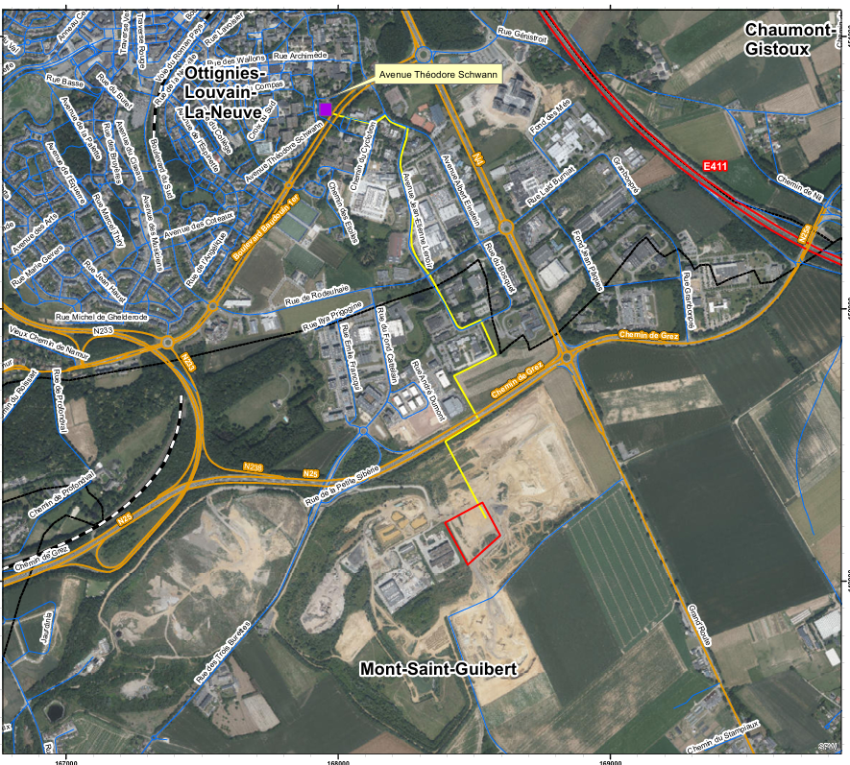
Projet de la centrale de cogénération :
localisation sur le site de l’ancienne sablière de Mont-Saint-Guibert

Slide 46
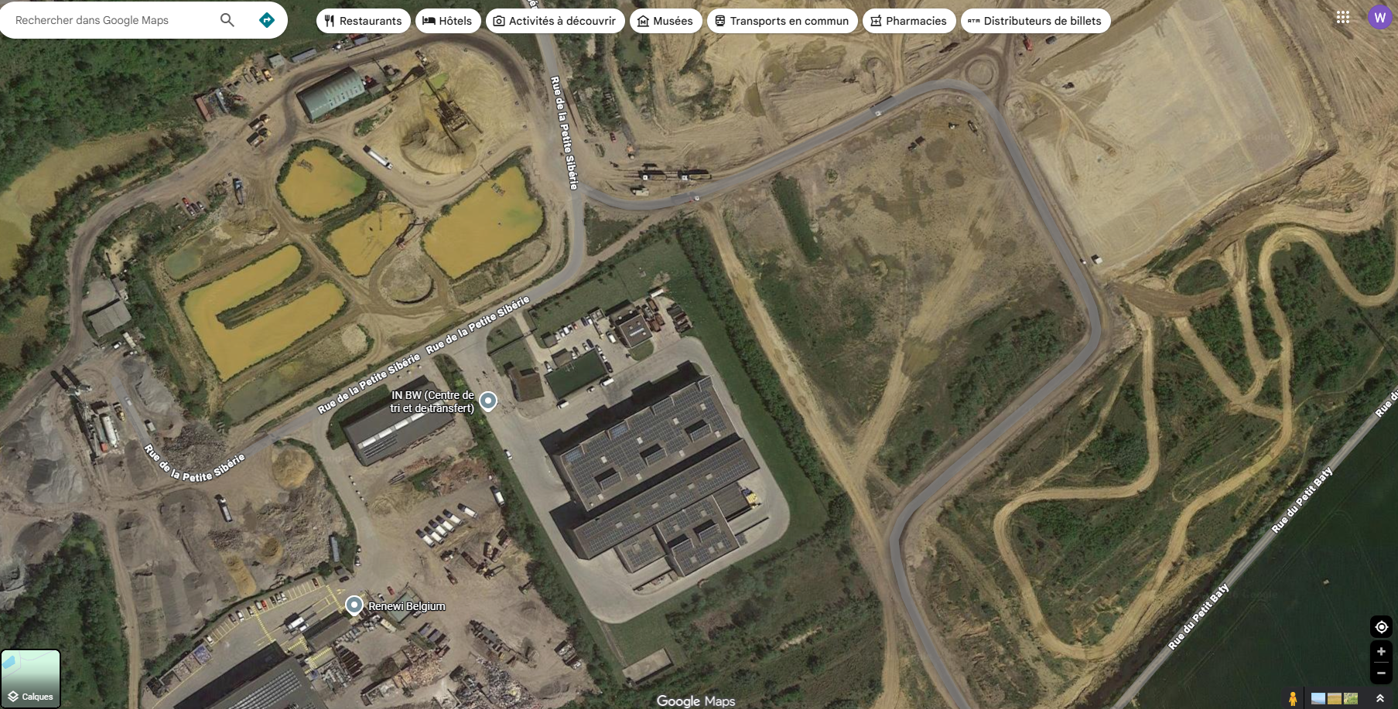
Future centrale biomasse
Centre de tri in-BW existant

Slide 47
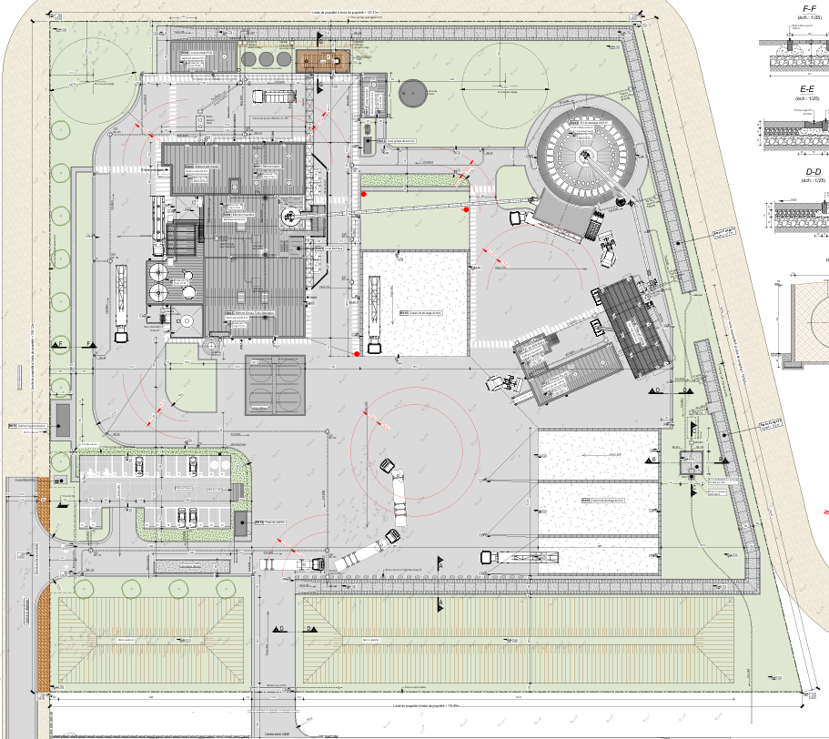
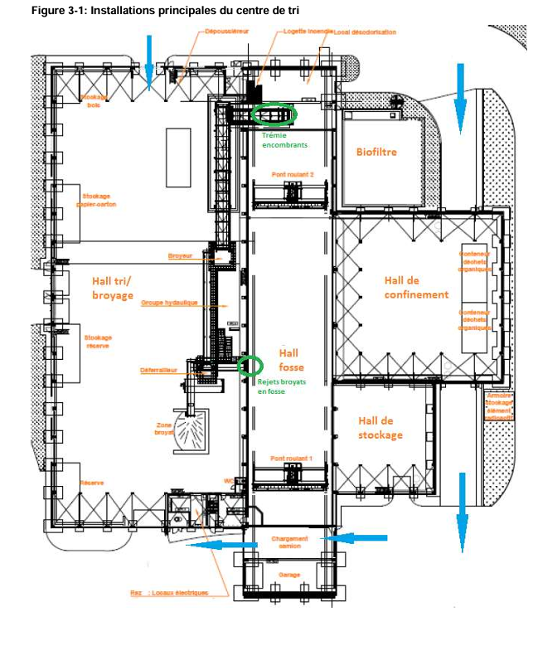
Future centrale biomasse
Centre de tri in-BW existant

Slide 48
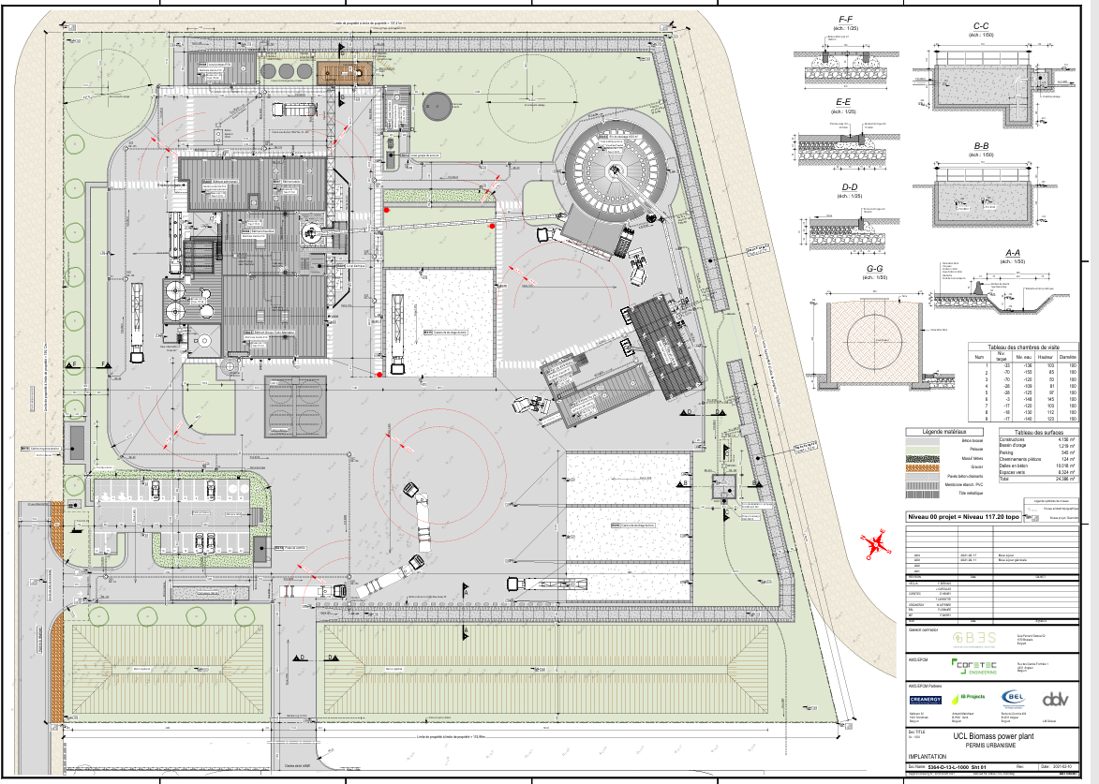

Slide 49
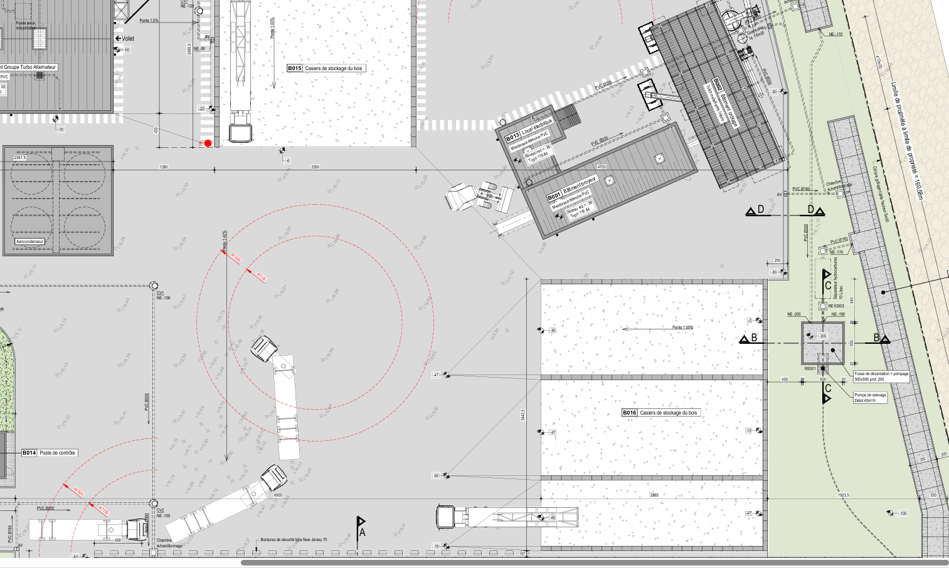
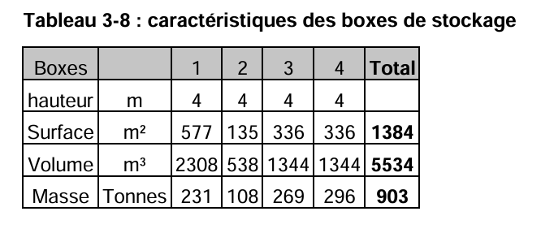
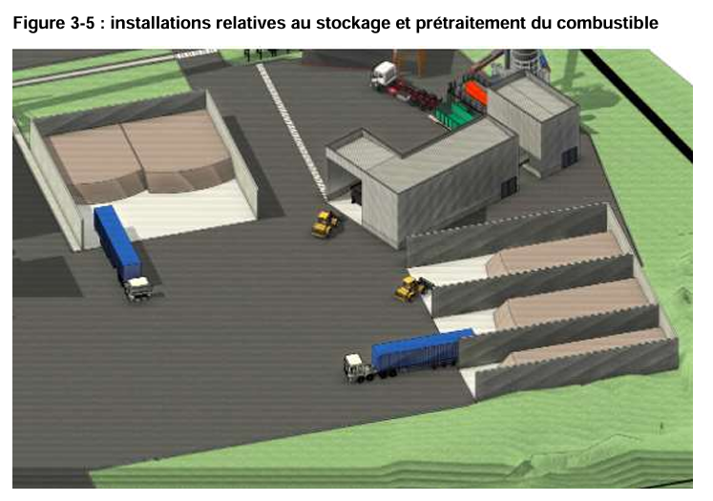
2.308 m³
± 231 t
± 1,4 jours
1.344 m³
± 269 t
± 1,7 jours
1.344 m³
± 296 t
± 1,9 jours
538 m³
± 108 t
± 0,7 jour

Slide 50
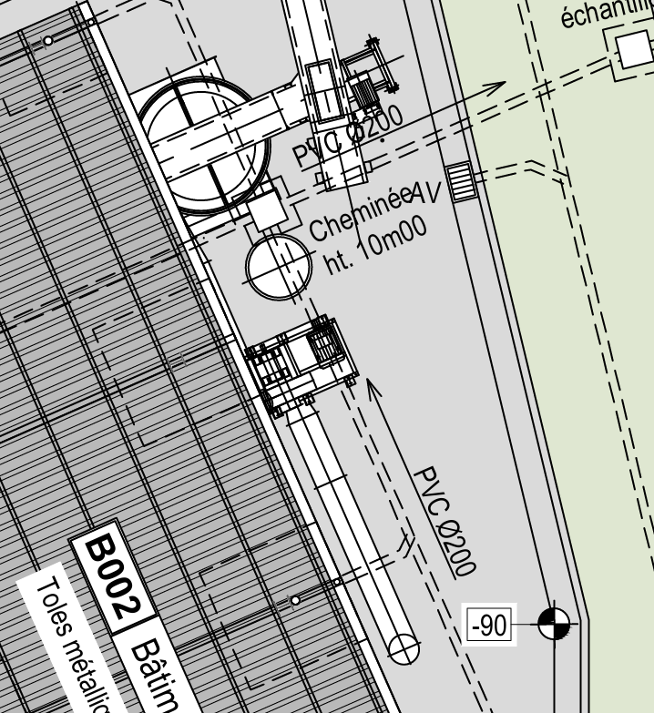
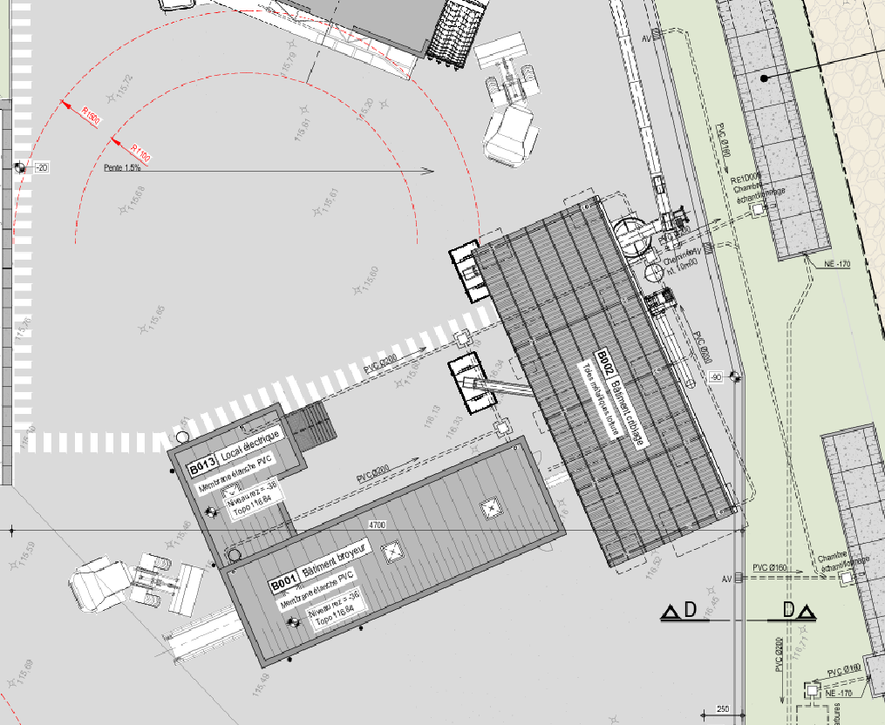
Cheminée après filtre dépoussiérage
Criblage
Hauteur initiale de de la cheminée du broyage bois: 10 m
Elle a été augmentée à 20 m après le recours
Alimentation
Broyage

Slide 51
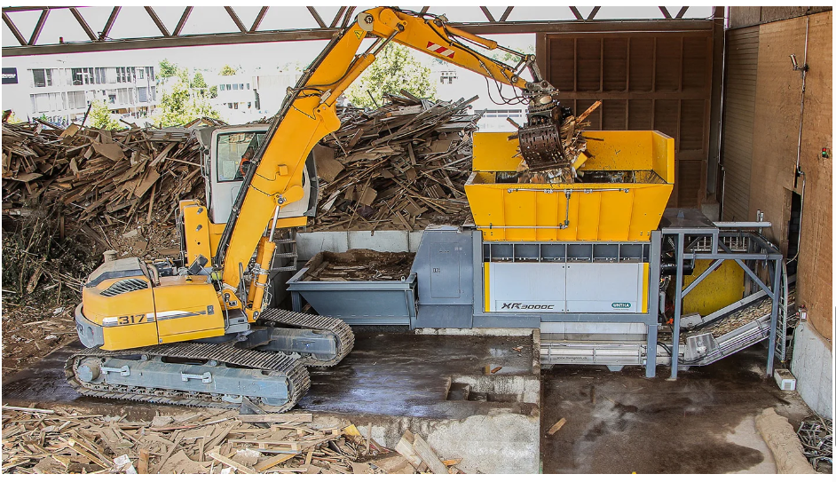
Capacité: 35 t/h
Taille des particules de bois:
A l’entrée: max 300 mm
Après broyage:
  0-100 mm ou
  0-63 mm
Illustration broyeur déchets de bois

Slide 52
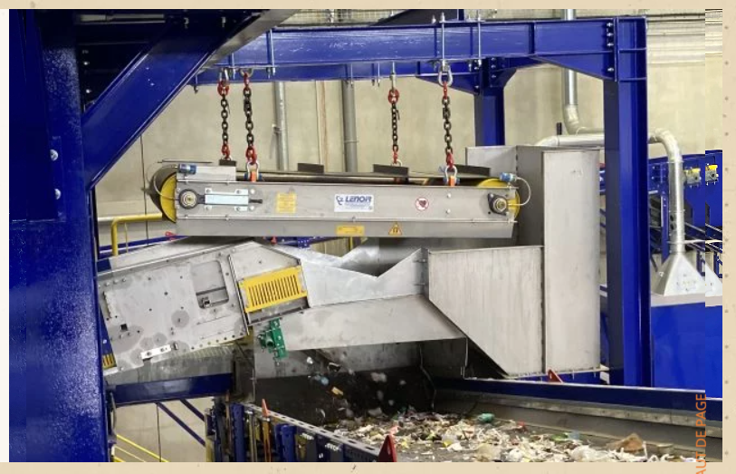
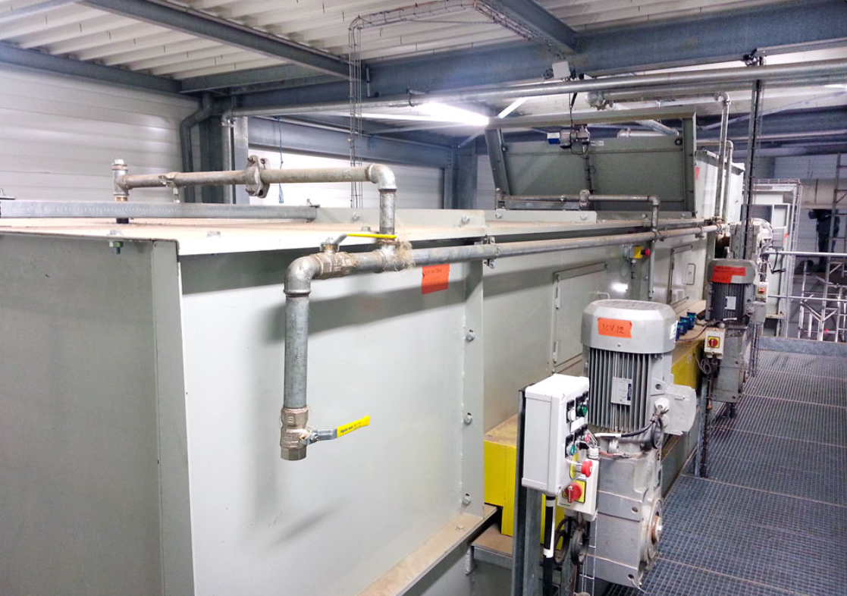
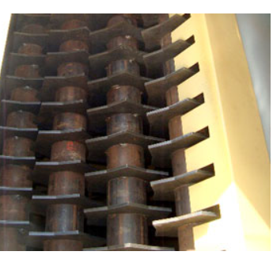
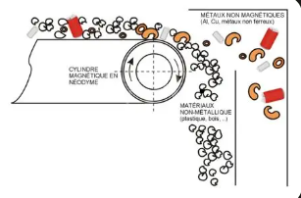
Métaux ferreux: un aimant attire les particules métalliques sur la bande qui les éjecte du circuit.
Le bois est criblé après broyage et les particules de taille supérieure à 63 ou 100 mm sont renvoyées vers le broyeur
Métaux non ferreux: séparation par induction d’un champ magnétique
Illustration crible à disque pour bois

Slide 53
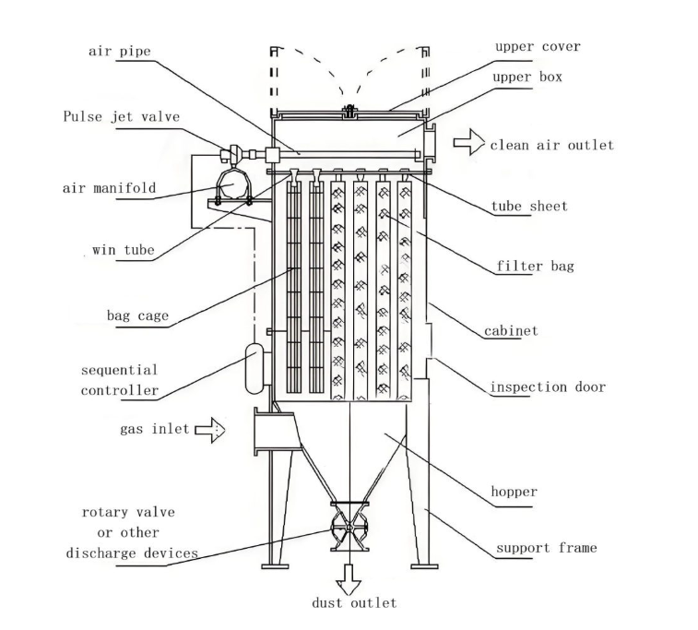
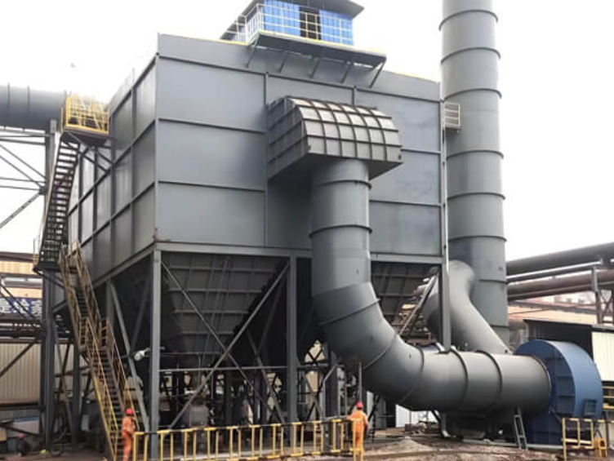
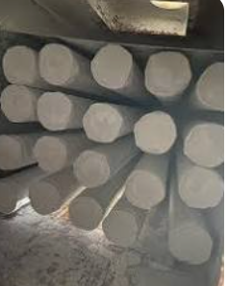
Système centralisé pour aspirer les poussières dans le bâtiment du broyeur, le bâtiment crible et au-dessus du séparateur de métaux.
Ce système est composé d’un ventilateur et d’un filtre cyclonique et à manches (Débit d’air extrait : 30.000 m³/h). Les poussières sont récupérées en partie basse du filtre et injectées directement sur le convoyeur d’alimentation du silo de stockage de 4000m³.
Le système de filtration permet de garantir une efficacité de filtration de 5 mg/Nm³ de poussière en sortie du ventilateur. Ce résidu est rejeté dans l’atmosphère par une cheminée avec rejet vertical d'environ 10m de hauteur.
La hauteur de la cheminée est passée à 30m après recours.
Dépoussiérage de l’installation de traitement du bois
Illustration et principe du filtre à manches

Slide 54
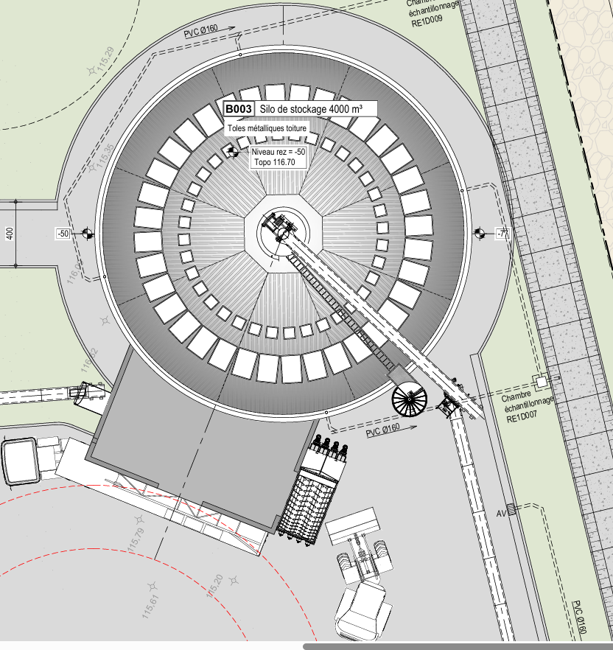
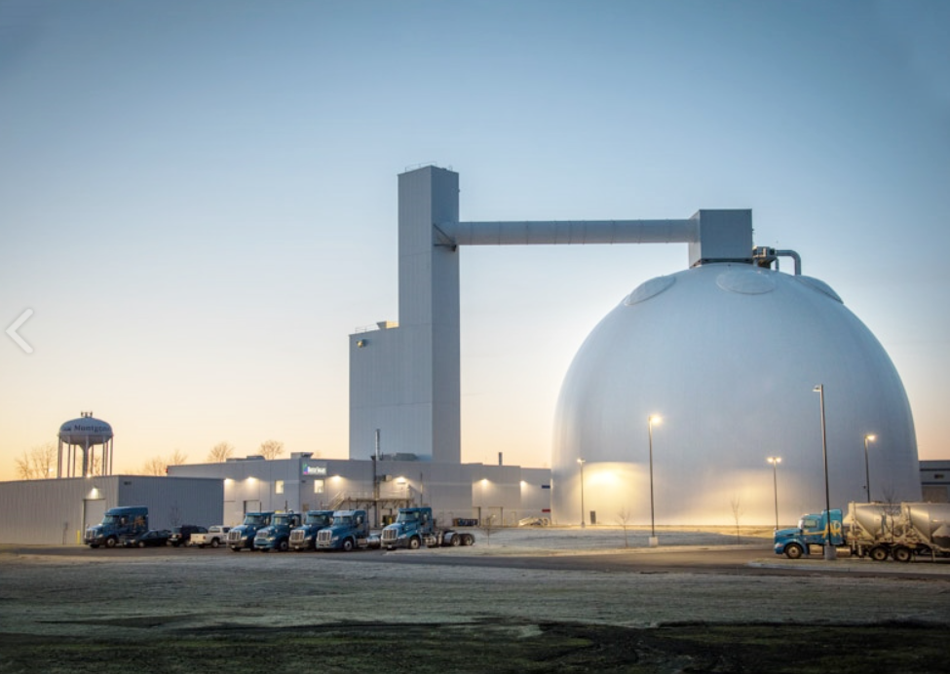
Afin de faire fonctionner la centrale 24h/24 et 7j/7, un silo de stockage dynamique est prévu pour un stockage de 4 à 5j, soit un volume de 4000m³ (diamètre intérieur d’environ 22m)
Illustration silo de stockage

Slide 55
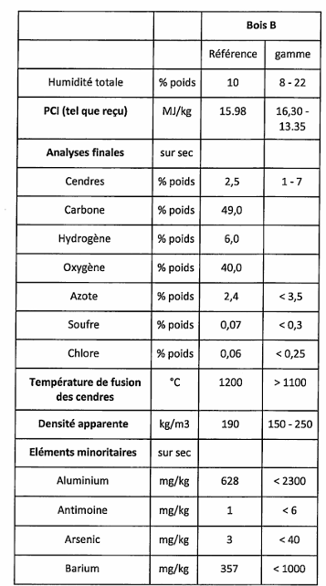
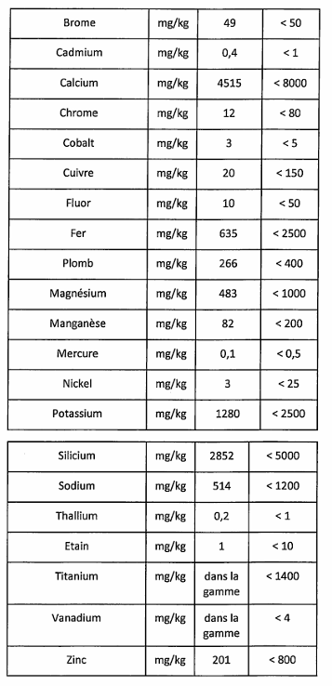
Echantillonnage du bois après broyage
« Des échantillons de bois seront régulièrement prélevés à l'entrée de la trémie, à chaque livraison et une analyse de la teneur en humidité (exprimée en %) sera réalisée sur site.
Mensuellement, les échantillons prélevés durant le mois concerné seront mélangés et homogénéisés ;
Le mélange réalisé sera envoyé dans un laboratoire afin de déterminer le PCI et les éléments constitutifs des déchets de bois B, tels que renseignés dans le tableau ci-avant.
L'exploitant communiquera annuellement, sur demande du Comité d'accompagnement, tel que défini au titre 11 des conditions particulières, le gisement attendu des disponibilités de bois entrant »

Slide 56
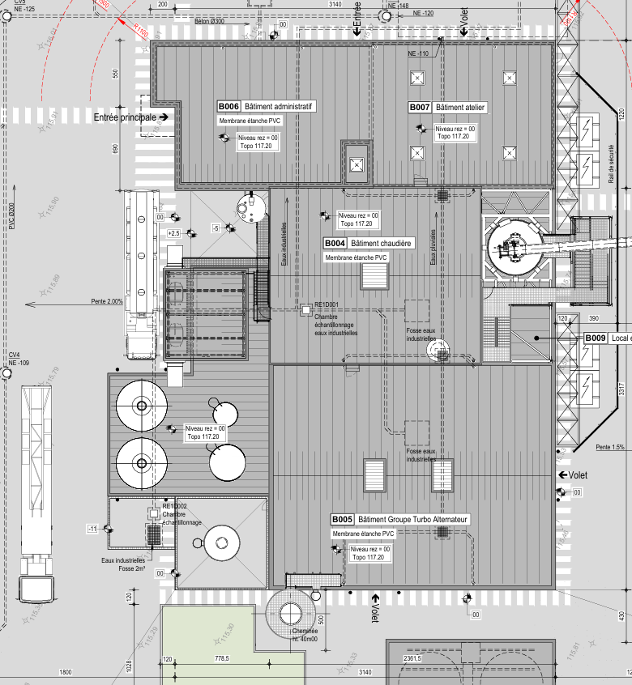
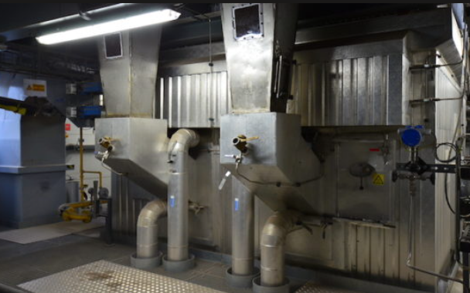
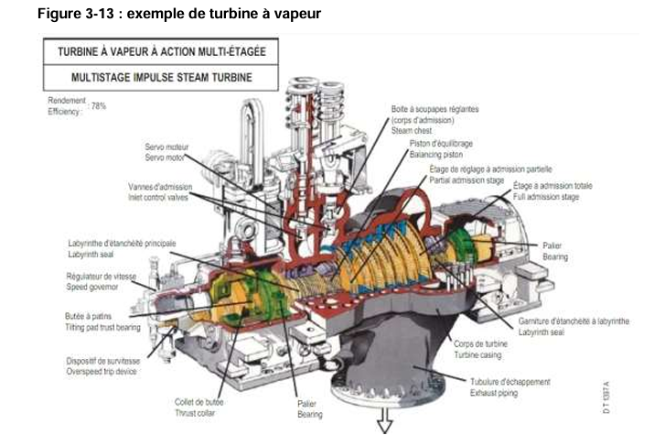
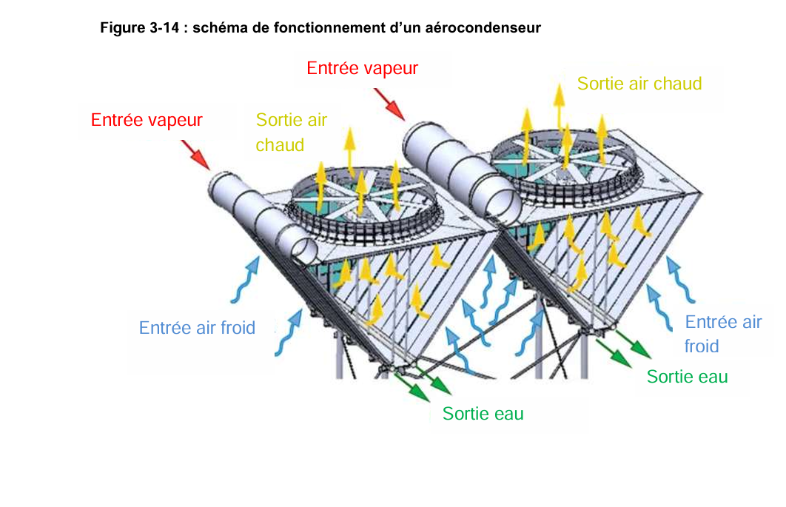

Slide 57
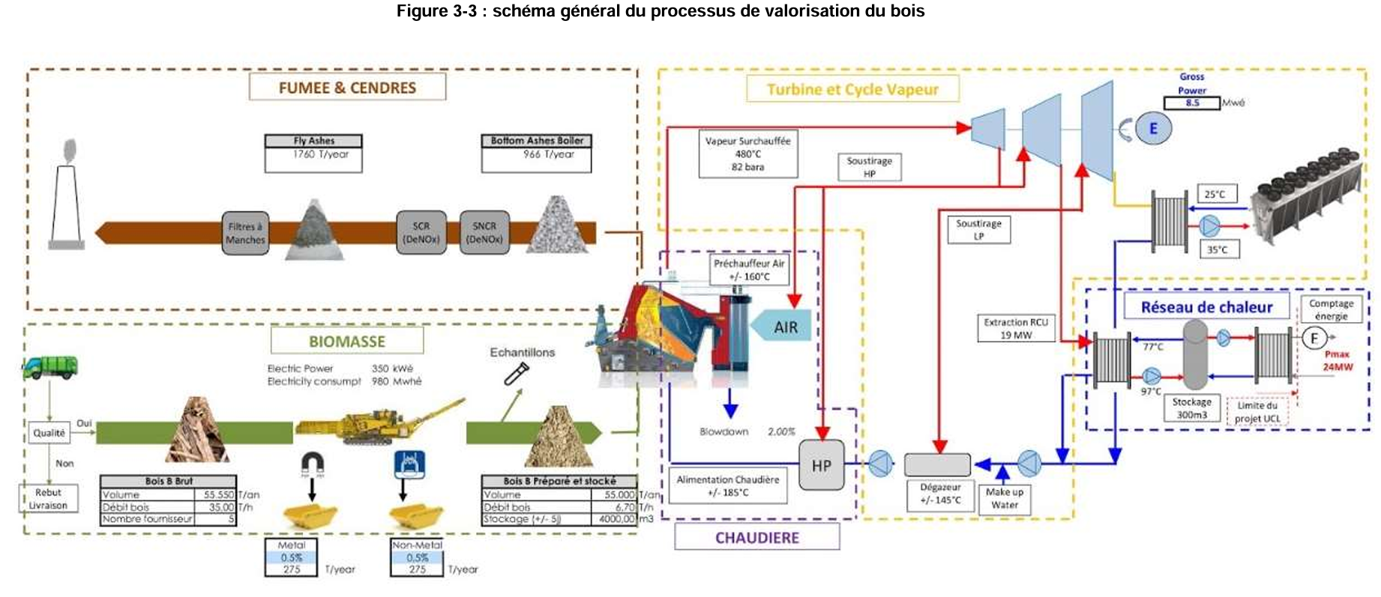

Slide 58
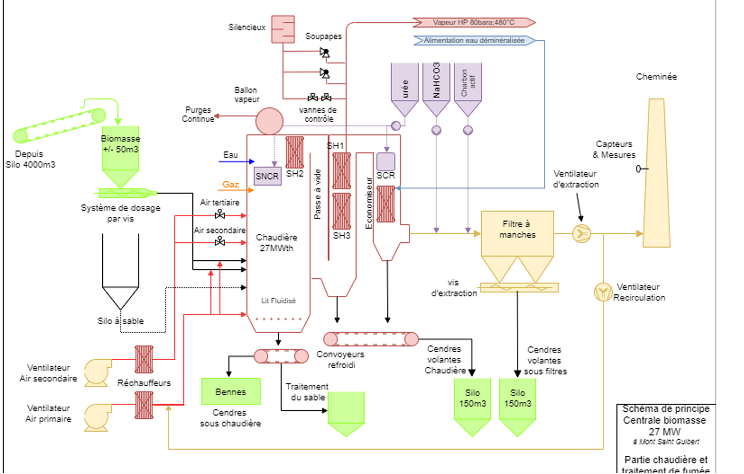

Slide 59
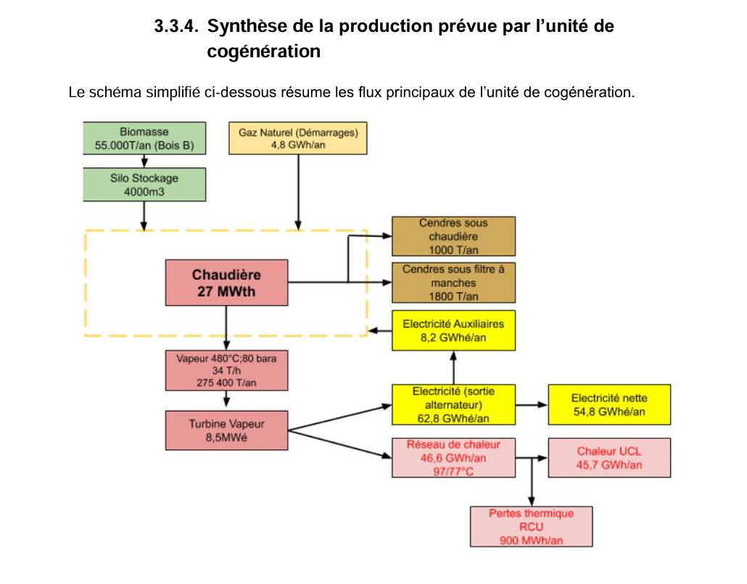

Slide 60
Principaux polluants générés par la centrale
Inhérents à la combustion du bois (Bois A ou B)
Poussières (PM10,PM5,PM2,5): Imbrulés solides, cendres (matière minérale)
NOx (NO et NO2): oxydation de l’azote (N) présent dans l’air ambiant à haute température
CO: Combustion incomplète: manque global ou local (mélange non-homogène)d’oxygène
COV (composés organiques volatils): Combustion incomplète de matériaux carbonés – principal composé: benzène
HAP (hydrocarbures aromatiques polycycliques): Combustion incomplète et pyrolise de matière organique à haute température - Indicateur principal benzo(a)pyrène
Plus spécifiques au bois B (présence de S, Cl, métaux lourds)
SO2, HCl: Réaction des molécules de souffre et chlore (très peu présents dans le bois A)
Dioxines, furanes: formés lors de combustions incomplètes (déchets, bois, incendies) en présence de chlore ou de brome
métaux lourds: présents en petite quantité dans le bois B

Slide 61
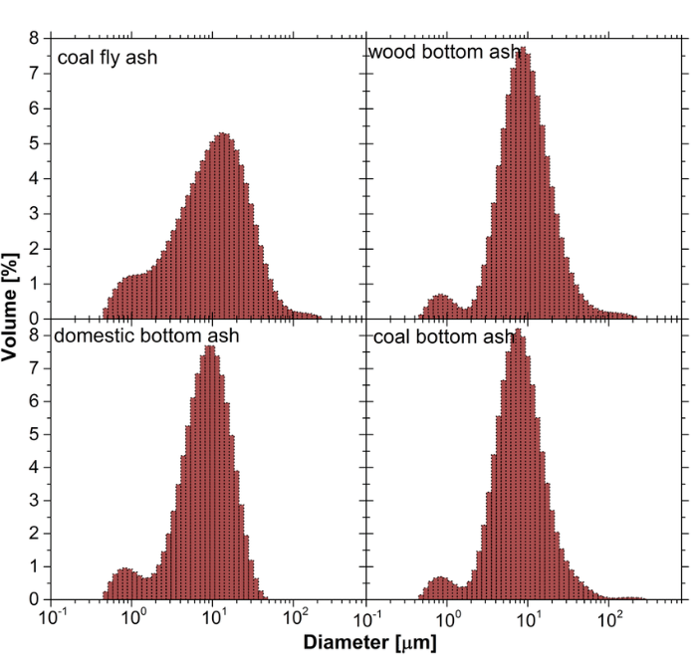
Taille des particules de poussière
2,5 µ
10 µ
PM10: Particules dont la taille maximale est inférieur ou égale à 10 µm
PM 2,5: Particules dont la taille maximale est inférieur ou égale à 2,5 µm
PM 0,1: Particules dont la taille maximale est inférieur ou égale à 0,1 µm

Slide 62
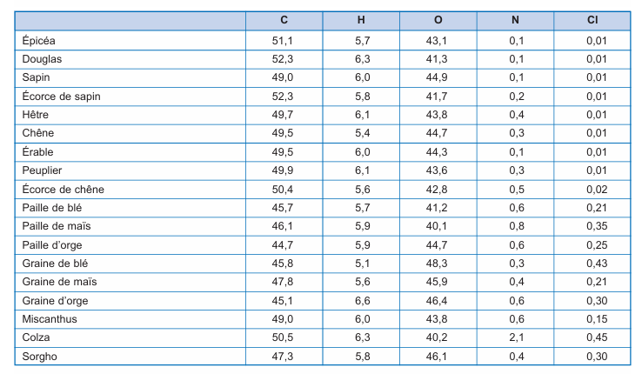
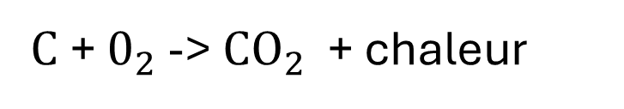
C + $0_{2}$ ->${ CO}_{2}$ + chaleur
Air ambiant
O2~ 21 %
N~ 78 %
Ar~ 0,9 %
Bois
C~ 51 %
O~ 43 %
H~ 6 %
N~ 0,3%
Cl~ 0,01%

Slide 63
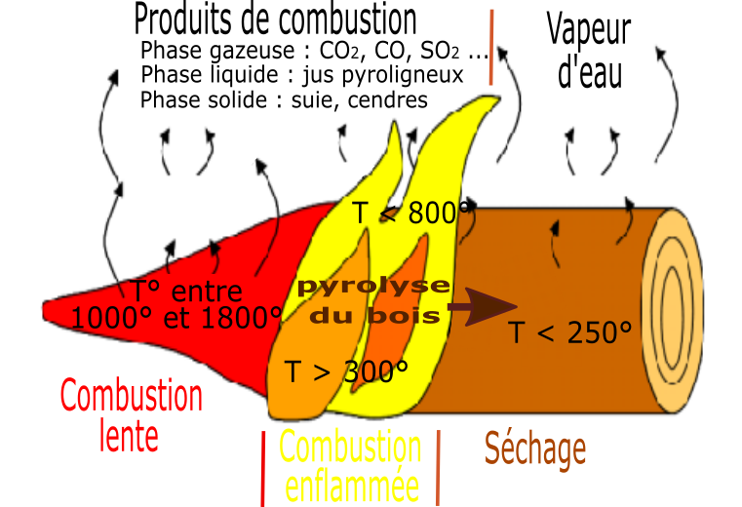




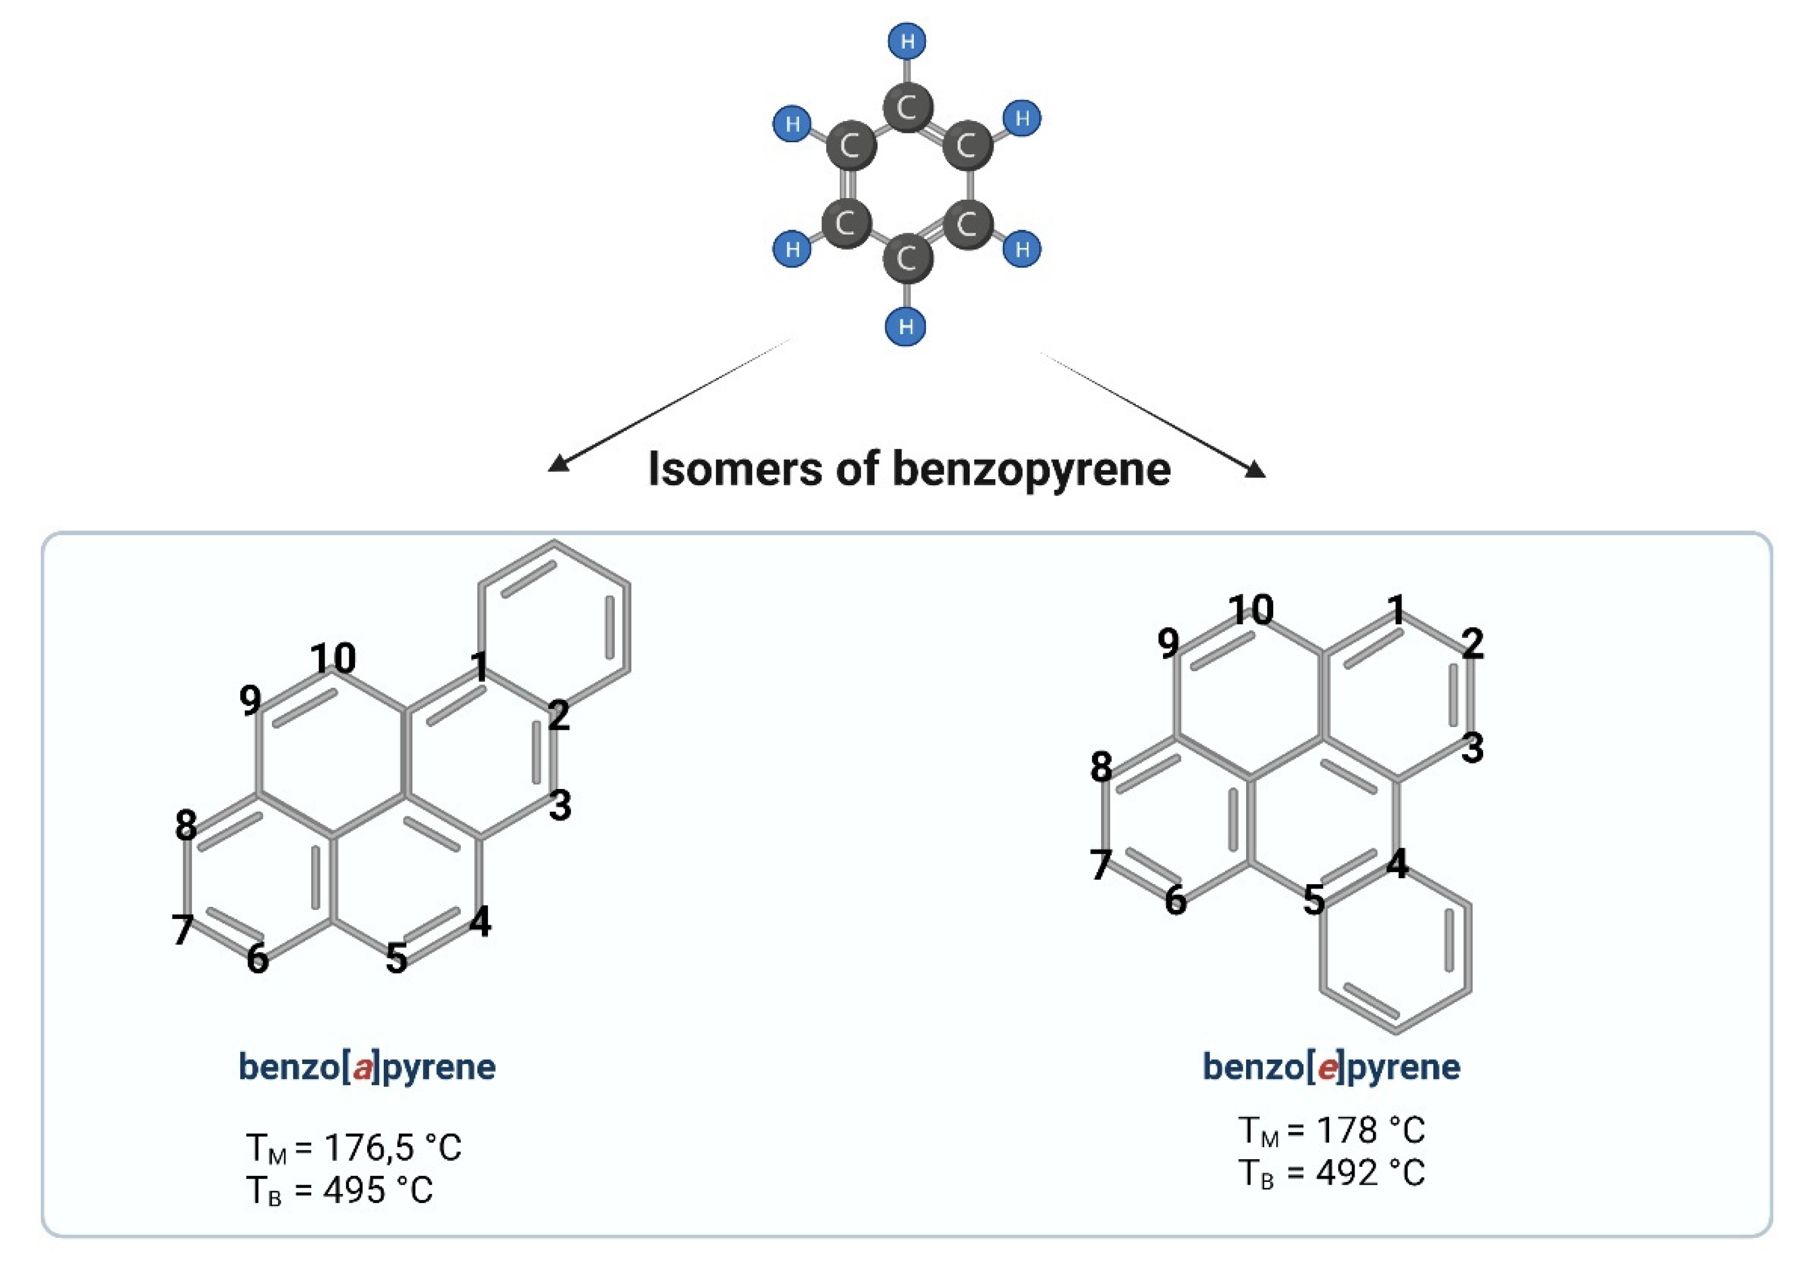


Combustion complète
CO
NOx
COV
SOx
HAP

Slide 64


Réduction de émissions de poussière
Filtre à manches

Slide 65
Réduction de HCl et SO2
Chaux hydratée ou bicarbonate de soude
La chaux hydratée (chaux éteinte) est capable de réagir avec les espèces gazeuses acides présentes dans les fumées pour former des sels solides:
Ca(OH)₂ + SO₂ → CaSO₃ + H₂O
Ca(OH)₂ + SO₂ + 0.5O₂ → CaSO₄ + H₂O
Ca(OH)₂ + 2HCl → CaCl₂ + 2H₂O
Ca(OH)₂ + 2HF → CaF₂ + 2H₂O
Ou
NaHCO₃ + HCl → NaCl + CO₂ + H₂O
2 NaHCO₃ + SO₂ + 1/2 O₂ → Na₂SO₄ + 2 CO₂ + H₂O

Slide 66

Réduction du CO, COV, HAP
Utilisation d’un lit fluidisé pour la combustion de la biomasse
Adaptation ce de la quantité d’oxygène durant la combustion
Homogénéité du mélange combustible – comburant
Obligation d’atteindre une température de 850°C avant injection du bois

Slide 67


Réduction des NOx
Par injection d’Urée ou d’ammoniac

Slide 68


Réduction des dioxines, furanes et métaux lourds
Par injection de charbon actif

Slide 69

Emissions versus Immissions
Emissions: concentration des polluants dans les gaz en sortie de cheminée.
calculables et mesurables plus facilement
Unité de mesure: concentration (mg/Nm³, %) des gaz à la cheminée
Immissions: retombées dans l’environnement (sous forme solide ou gazeuse)
Nécessite une modélisation pour les évaluer et des moyens de mesures par échantillon pour le vérifier.
Unités de mesure: concentration dans l’air ambiant ou poids des retombées solides par unité de surface

Slide 70

Modélisation des immissions
Données principales:
Valeurs d’émissions: débit et concentration des gaz à la cheminée
Vitesse de sortie des gaz
Hauteur de la cheminée
Vitesse des vents dominants

Slide 71



Valeurs limites et valeurs guides applicables à l’émission et à l’immission
Emissions
Immissions

Slide 72


Cartes NO2 et PM10 ISSEP

Slide 73
Valeurs d’immissions mesurées actuellement
Station de mesure de l’ISSEP à Corroy-le-Grand (3,2 km à l’est du site)
Mesures Valeurs limites (RW ou OMS)
NO2: 18 µg/m³ annuel – 45 µg/m³ horaire 40 µg/m³ - 200 µg/m³
SO2: 1 µg/m³ annuel 20 µg/m³
CO : 0,19 mg/m³ (horaire) 10 µg/m³
PM10: 17 µg/m³ 40 µg/m³
PM 2,5: 11 µg/m³ 10 (OMS) - 20 (RW)
COV: Benzène: 0,5 µg/m³ 5 µg/m³
Toluène: 0,74 µg/m³
HAP: Benzo(a)pyrène: 0,10 ng/m³ 1 ng/m³
HAP (total): 12 ng/m³

Slide 74




Slide 75



Slide 76





Slide 77


Slide 78


Slide 79



Moyens d’abattement des polluants
Moyens de contrôle
Qualité de la combustion
Bon fonctionnement du filtre à manches
Injection de bicarbonate/chaux hydratée
Injection d’urée
Injection de charbon actif
Mesures
en continu
Boucle de régulation sur l’injection des additifs
Mesures
Ponctuelles
Additif injecté constamment sans boucle de régulation

Slide 80
Constats et points de vigilance
Constat
  Moyens mis en place efficaces pour la réduction de polluants
  Immissions en deçà des valeurs préconisées par l’AWAC et OMS sur la santé
Echantillonnage du bois B:
  Représentativité
  Traçabilité
  Actions en cas de dérives
Contrôles émissions en continu:
  Communication des valeurs
  Programme de maintenance du filtre
Contrôles émissions ponctuelles:
  Calendrier
  Rapport comprenant les conditions de fonctionnement (injection de charbon actif et analyse du bois utilisé durant le pélèvement) et les valeurs mesurées par l’instrumentation en place (calibrage)
  Quantité de charbon actif injectées annuellement
Contrôle immissions:
  Choix de la position des capteurs (point particulier des PM2,5 et de la proximité de l’autoroute)
  Résultats des mesures des stations de contrôle
Autres mesures et rapport (bruit, rejet eau, traitement déchets solides)
Système de management de l’environnement (SME) à réaliser par l’exploitant (condition du permis)
  Présentation des points principaux

Slide 81


Slide 82
QUESTIONS ?

